Slide 1

Digital Portfolio
Команда
ОАО «ВеличавоЦифровой»

Slide 2





ОАО «ВеличавоЦифровой»”
Тимлид: Сибгатуллин Ильнур Русланович
Аналитик: Баталов Кирилл Дмитриевич
Дизайнер: Корепин Степан Дмитриевич
Разработчик: Потемкин Сергей Анатольевич

Slide 3

Описание проекта
Веб-сервис для добавления и просмотра портфолио в электронном варианте.

Slide 4

Проблема
Сделать рабочий и удобный веб-сервис,не уступающий конкурентам. Сайт должен иметь особенности, которые позволяют ему выигрышно смотреться на фоне остальных.

Slide 5
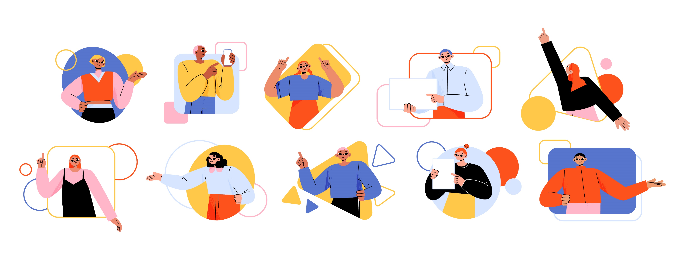

Целевая аудитория
Художники
Дизайнеры
Фотографы

Slide 6

Выводы
Для успешного веб-сервиса с портфолио в первую очередь нам необходимо обеспечить:
Максимальное разнообразие категорий портфолио
Продвинутый дизайн
Удобный поиск
Наличие статистики и рекомендаций
Бесплатное пользование сервисом
Именно максимальное разнообразие категорий портфолио должно стать нашей главной отличительной чертой, поэтому мы и выбрали такую широкую целевую аудиторию.

Slide 7




Стек технологий
Для создания сервиса в основном будет использоваться ASP.NET и C#, это обоснованно наличием определенной начальной базы знаний в данных продуктах у нашей команды, а также большим объемом информации в интернете на русском языке(переведенной компанией Microsoft). Но так же, по мере необходимости, нами могут быть задействованы технологии Python и JavaScript.

